Slide 1
閱讀社團
陳麒皓 老師

Slide 2
判斷訊息
你覺得下面哪一則訊息
是「假訊息」?

Slide 3
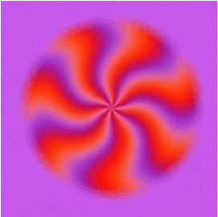
「你壓力大嗎?
一張圖秒測」
圖片設計者是日本神經學教授山本先生，只要你覺得圖片不斷滾動，就表示你有壓力，滾動的越快，壓力也就越大。

Slide 4
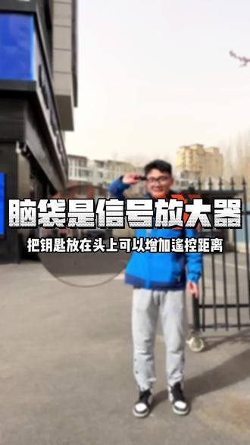
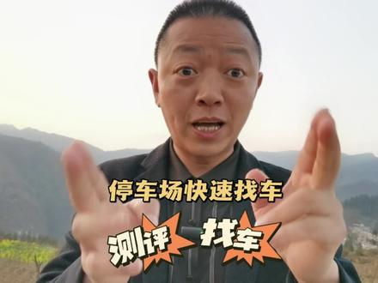
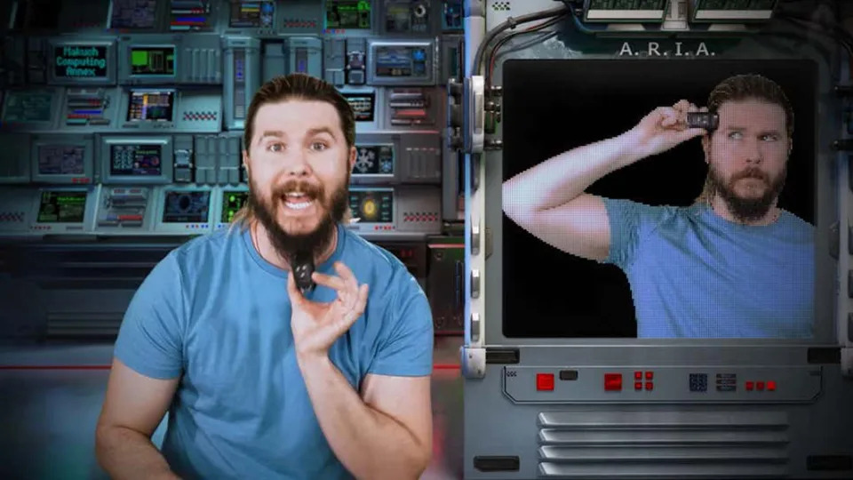
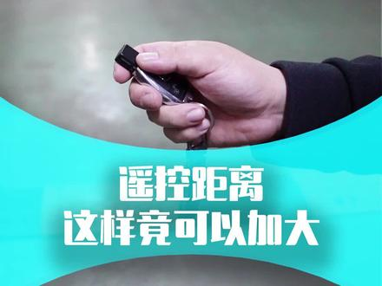
別懷疑！你就是天線寶寶
網紅實測：車鑰匙對著腦門
有效拉長控制距離

Slide 5
你覺得哪一個是 「假訊息」?
「你壓力大嗎? 一張圖秒測」
別懷疑！你就是天線寶寶

Slide 6
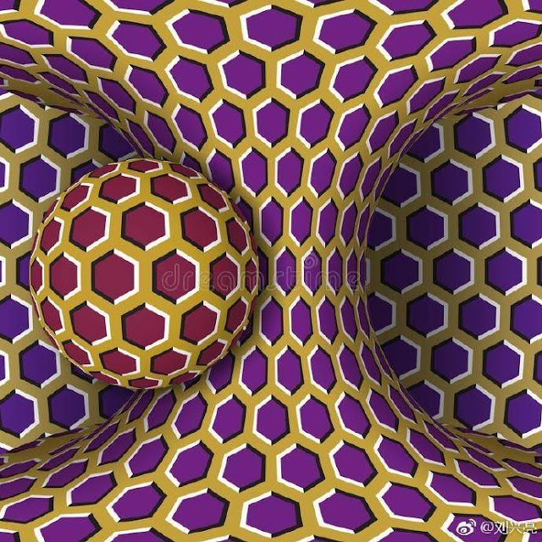
下圖在國外也是瘋傳到不行，事實上這張圖是烏克蘭設計師尤里（Yurii Perepadia）在 2016 年的創作作品，只是所謂的「錯視圖」，也沒有所謂的「山本先生」或是健康和壓力檢測的說法，別再誤傳錯誤解讀囉！
後來有很多不同視覺錯視圖替換繼續在網路上以訛傳訛。
2018年11月網路上瘋傳的訊息。圖片滾動與否都只是腦部不同區塊運作結果。這是「假訊息」唷。

Slide 7
https://youtu.be/EkpHp6_85jg
別懷疑！你就是天線寶寶
網紅實測：車鑰匙對著腦門
有效拉長控制距離

Slide 8
解析訊息內容真假
為什麼會有那麼多人相信這則訊息，被「假訊息」騙了呢?

Slide 9
「權威」消息來源
你相信這則「假訊息」的其中一個原因，應該是因為你相信了這訊息所運用的「權威」消息來源。「日本腦神經學教授」。
但是如果去搜尋資料，會發現根本找不到任何大學或社區學院有這樣的研究，而且山本先生也沒有全名可查詢。

Slide 10
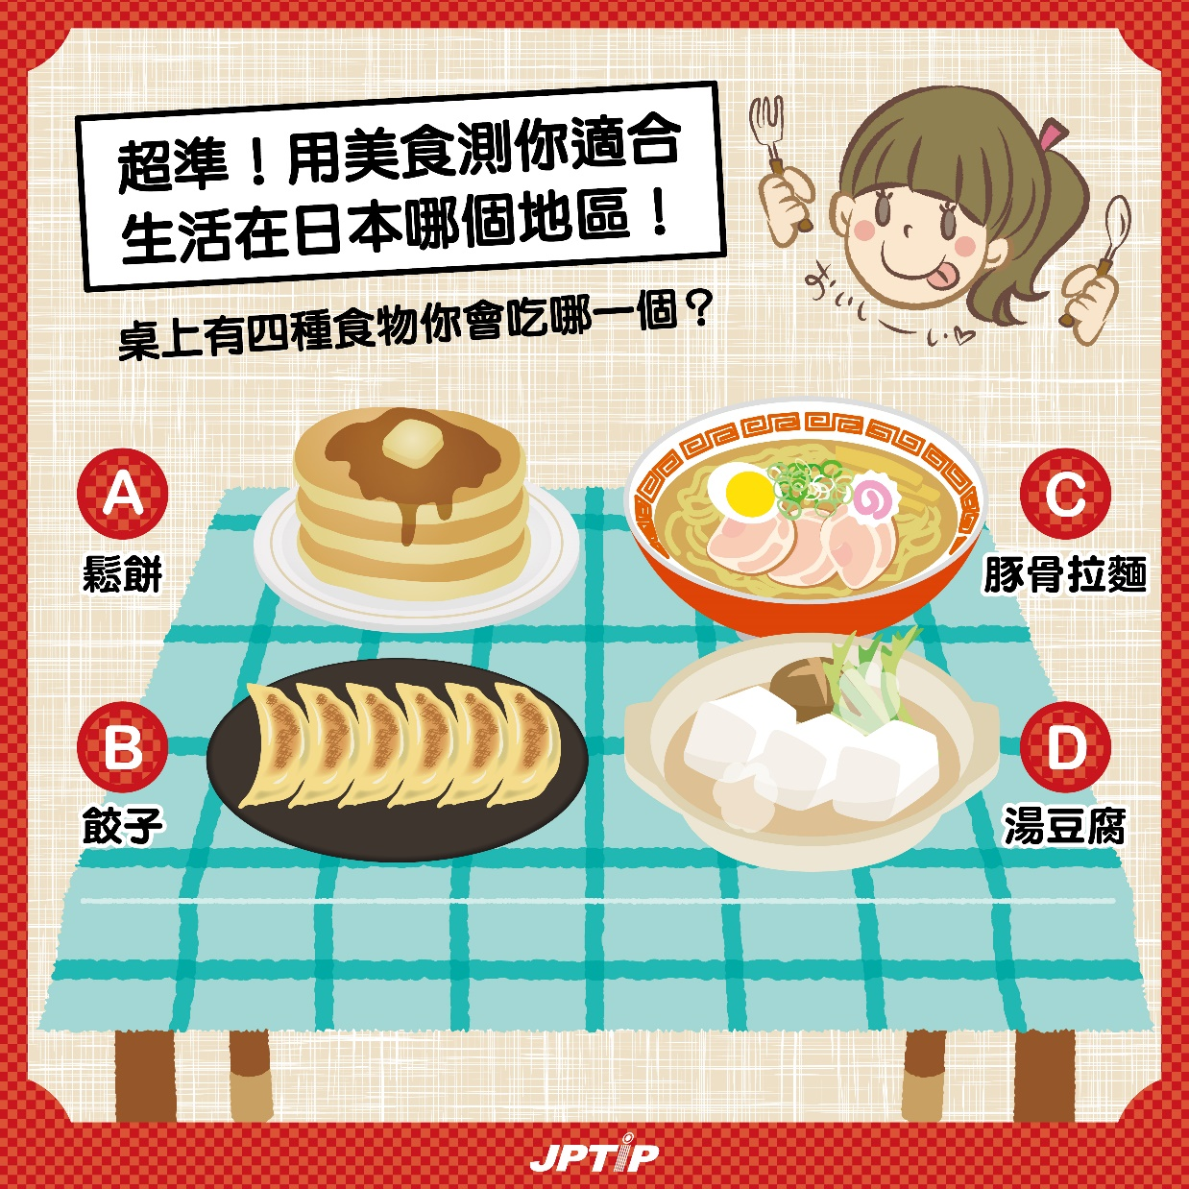
「新奇」的新聞價值
這則「假訊息」運用了「新奇」的新聞價值。透過一張看起來。專業的圖片，加上一般人喜歡玩心理測驗，使得許多人沒有仔細思索，就認定它的內容沒有問題。
看到這個有沒有想要試試看?

Slide 11
喜歡「分享」的習性
你相信這則「假訊息」的其中一個原因，應該是因為你相信了這訊息所運用的「權威」消息來源。「日本腦神經學教授」。
但是如果去搜尋資料，會發現根本找不到任何大學或社區學院有這樣的研究，而且山本先生也沒有全名可查詢。

Slide 12
真相是什麼?
我們來了解一下一般人是怎麼去看真相的。

Slide 13
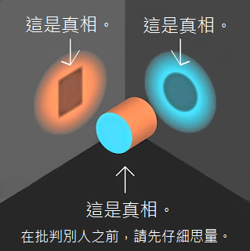
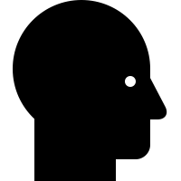
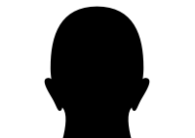
這是圓的呀!
明明是方的!
這是圓柱體。

Slide 14
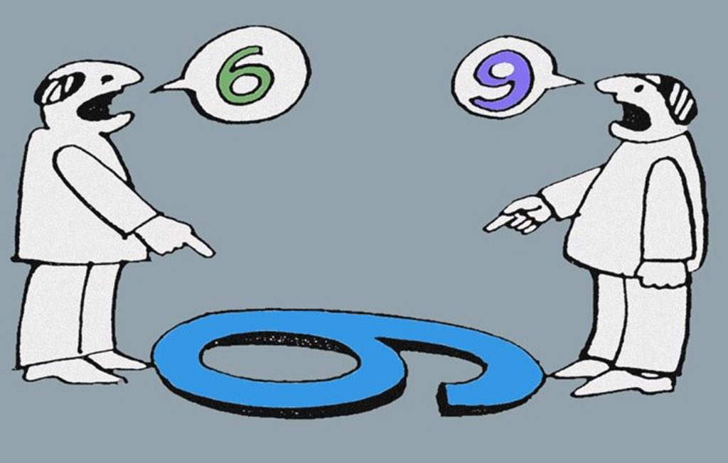
看事情的角度有時候讓我們分不清真相…

Slide 15
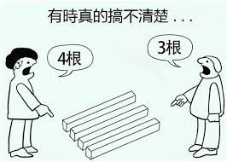
有時候站在他人跟自己的角度去看，能理解完整的真相…

Slide 16
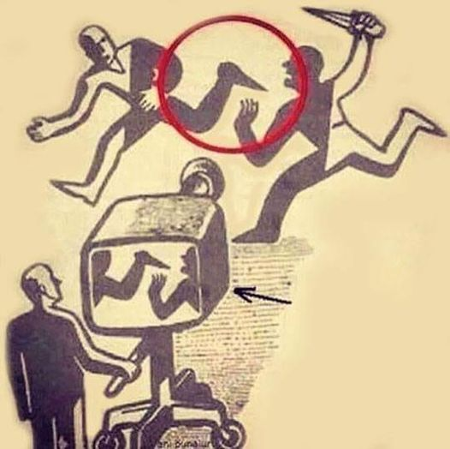
但有時候我們會被媒體站的角度騙了…

Slide 17
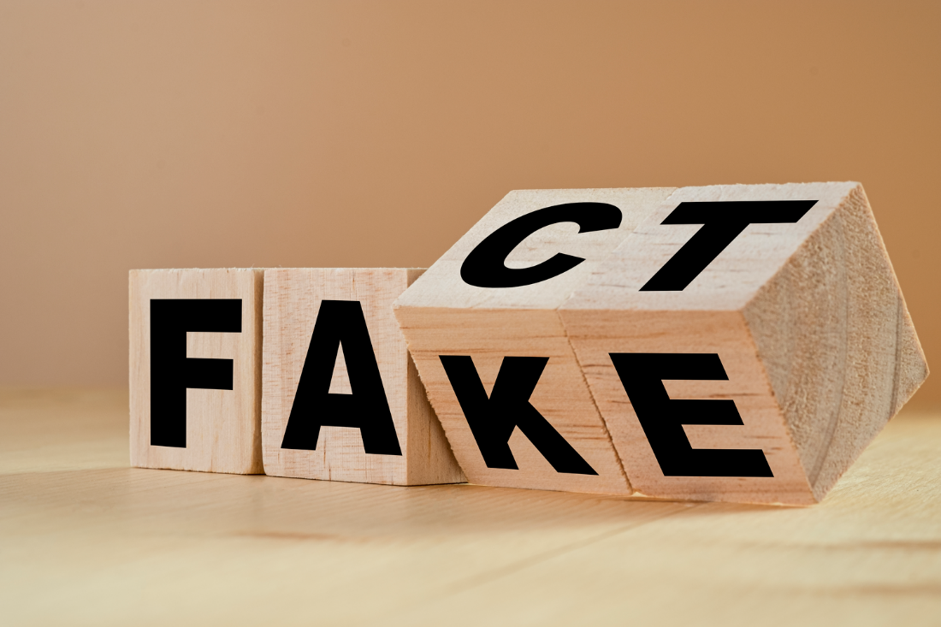
看起來真的，其實有可能是假的

Slide 18
判斷新聞
你覺得下面的新聞是
「假新聞」嗎?

Slide 19
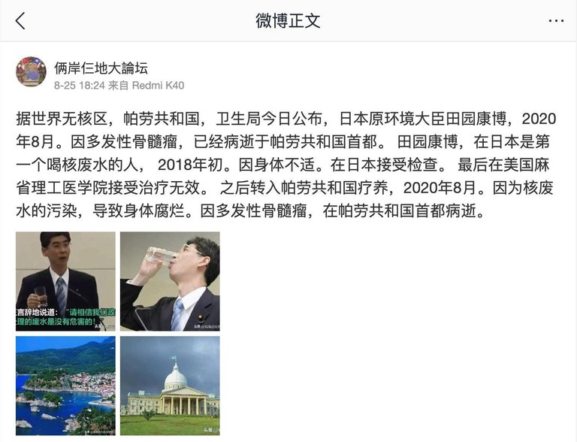

Slide 20



